Slide 1
Vaccinera klubben mot doping
Vad?
Varför?
Hur?
info@antidoping.se I 08-586 260 20 I antidoping.se
Notes:
Denna ppt-presentation är tänkt som stöd för dig i klubben som vill informera styrelse om varför ni bör vaccinera er klubb mot doping. Den förklarar enkelt vad Vaccinera klubben är för något, hur det går till och vad ni som klubb får ut av det.

Slide 2
Nu när vi tagit tag i det ordentligt och med hjälp en mall för handlingsplan, där det finns många bra tips på insatser, kommer vi kunna höja nivån ännu ett snäpp i vårt arbete mot doping.
Det är en stämpel för kvalitet och något positivt som kommer gynna både er egen förening men även hela Sveriges idrottsverksamhet både i nutid och framtid.
Studentidrottsföreningen VUGI,
nr 4000 att genomföra Vaccinera Klubben
Notes:
Citat från en vaccinerad klubb

Slide 3
Fundera över hur det ser ut i din förening…
Förstår aktiva och ledare:
vad dopingreglerna innebär?
det egna ansvaret att ta reda på om ett läkemedel är dopingklassat?
riskerna med kosttillskott?
rättigheter och skyldigheter vid dopingkontroll?
Om inte, är det hög tid att vaccinera er klubb mot doping!

Slide 4
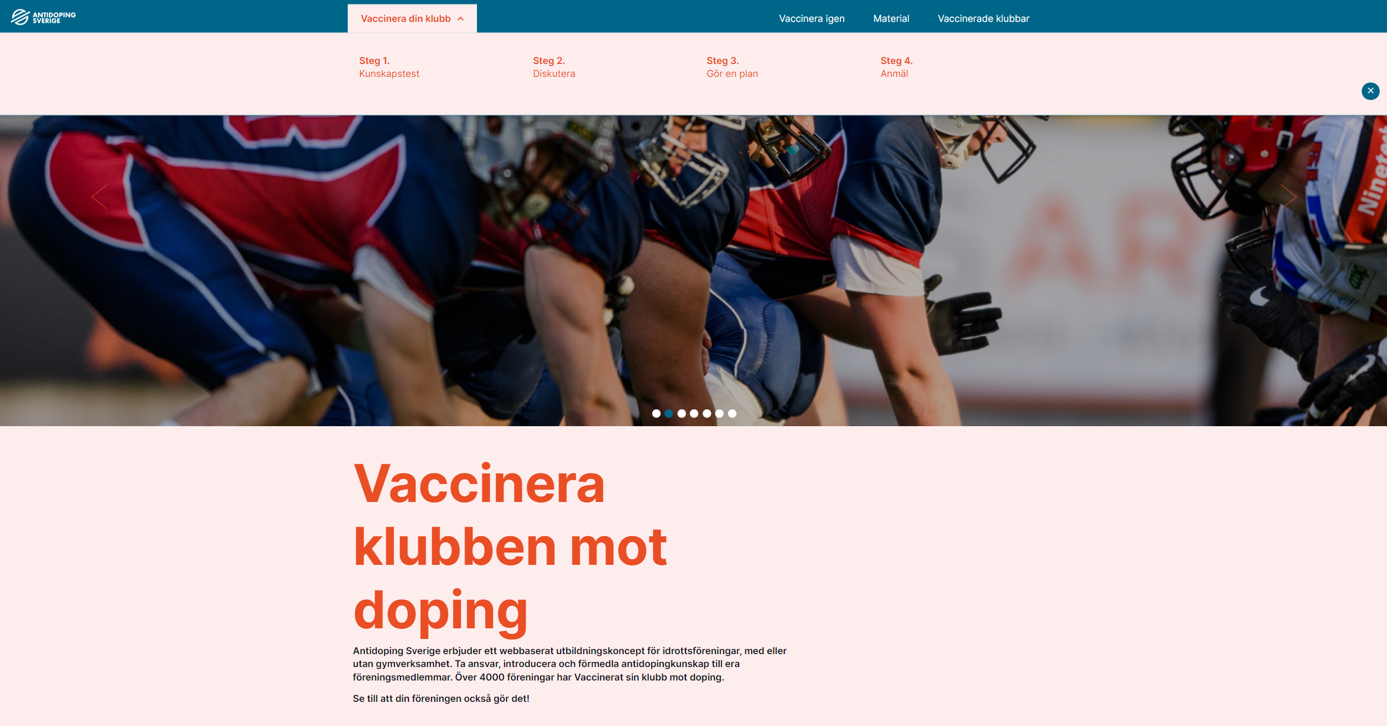
Notes:
Så här ser startsidan för Vaccinera klubben mot doping ut.
Vaccinationen görs i fyra steg, som kommer beskrivas i denna presentation.
Du når hemsidan via länk från antidoping.se eller med direktadress www.vaccineraklubben.se.

Slide 5
Vaccinera klubben mot doping
Vad?
Webbaserat verktyg som hjälper klubben att ta fram en handlingsplan som förebygger doping – på bara några timmar
Färdiga faktablad, handledning och mallar – enkelt och gratis!
Fokus på dopingreglerna och hur de berör idrottare och ledare i praktiken
Notes:
Vad är Vaccinera klubben?
Vaccinera klubben är alltså ett enkelt sätt för föreningen att ta tag i antidopingfrågan och skapa en ordning för att medlemmarna har den kunskap de behöver för att kunna göra rätt.
Enkelt på så sätt att man kan göra det digitalt och att det finns färdiga faktablad, handledningar och mallar för det, så att föreningarna slipper uppfinna hjulet.
Genom att följa instruktioner och handledning på hemsidan så kan föreningen ta fram en handlingsplan på bara några timmar. Dels med förebyggande åtgärder, men också en akut plan om det ändå skulle uppstå problem.

Slide 6
Vaccinera klubben mot doping
Varför?
Alla medlemmar i en idrottsförening är ansvariga att känna till dopingreglerna
Idrottsföreningen har ett ansvar att hjälpa idrottare och ledare att förstå innebörden av och allvaret med gällande dopingregler
Förebygga dopingfall orsakade av okunskap
Notes:
Varför ska klubben då vaccinera sig?
Vi vet att dopingfall kan slå hårt mot en förening, speciellt om det blir medialt uppmärksammat. En förening som tar sitt ansvar vill inte att sina medlemmar ska hamna i svårigheter på grund av bristande kunskap. Vaccinera Klubben är en metod för klubben att skapa en struktur som ska säkerställa att alla medlemmar i föreningen ska förstå sitt egna ansvar att känna till dopingreglerna.
Genom vaccinera klubben kan föreningen förebygga dopingfall orsakade av okunskap.

Slide 7
Vaccinera klubben mot doping
Hur? Styrelse eller arbetsgrupp vägleds av en handledning:
Gör ett kunskapstest
Diskuterar och värderar dopingrisk, inställning och kunskapsnivå i klubben
Skapar en handlingsplan
med förebyggande åtgärder och
beredskapsplan för att möta akuta situationer
Anmäler vaccinationen och informerar medlemmarna
Notes:
Hur går vaccinationen till?
Styrelsen eller av föreningen utsedd arbetsgrupp följer instruktionerna på hemsidan i form av fyra steg.
STEG 1. Inledningsvis gör varje deltagare i gruppen ett quiz på tio frågor för att testa sin egen kunskapsnivå, men också fundera om medlemmarna i föreningen kan dessa frågor. STEG 2. Sedan följer gruppen den handledning som finns under ”steg 2 Diskutera”.
Där går man igenom diskussionsfrågorna och får ta del av några fördjupningsdokument som ger ökad kunskap i diskussionen och gör det enklare att fylla i vilka förebyggande åtgärder som gruppen vill införa i föreningen. STEG 3. Utifrån diskussionerna man hade i steg 2 och med hjälp av en färdig mall skapar gruppen en handlingsplan med förebyggande åtgärder och en beredskapsplan för att möta akuta situationer om ändå doping skulle upptäckas i föreningen. STEG 4. Vaccinationen anmäls under steg 4. Planen behöver inte sändas till Antidoping Sverige. Nu kan ni informera era medlemmar om er nya antidopingplan.
Den här vaccinationsprocessen kan man sköta själv i styrelsen eller arbetsgruppen men det finns också möjlighet att kontakta RF/SISU-distriktet som har processledare kan hjälpa till att leda processen.
Klicka på illustrationen om du vill komma till hemsidan och visa de olika stegen därifrån.

Slide 8
Vaccinera klubben mot doping
Vad vinner föreningen på att vaccinera klubben?
Hjälper medlemmarna att förstå sitt ansvar
Minskar risken för doping, medveten och på grund av okunskap
Ökar kunskap och medvetenhet hos styrelse, ledare och idrottare
Ökar trovärdighet både internt och externt
Notes:
Vad vinner föreningen på att vaccinera sig?
Förutom att föreningens ledare och medlemmar får hjälp att förstå sitt eget ansvar, så ökar föreningens trovärdighet gentemot sponsorer, kommunen och andra samarbetspartners.
Genom de åtgärder som man listat i antidopingplanen så visar föreningen att man har ett förebyggande arbete och att man har beredskap och vet vad som behöver göras om ändå doping skulle drabba föreningen.

Slide 9
Vaccinera klubben mot doping
Ytterligare fördelar på köpet
Får metoder att förmedla kunskap inom klubben, t ex:
diskussionshandledning för ledare (Antidopingsnack)
mall för hemsideinformation
mall för medlemsavtal
Förutsättning för att få beställa gratis informationsmaterial och profilprodukter
Förutsättning för att få beställa dopingkontroller från Antidoping Sverige
Notes:
Förutom det, så får föreningen ytterligare fördelar på köpet. Medan ni gör vaccinationen, kommer ni komma i kontakt med ytterligare utbildningsmaterial som Antidoping Sverige tagit fram som ni kan använda er av.
Föreningar som vaccinerar sig får utan kostnad beställa informationsmaterial och profilprodukter för sina antidopinginsatser.
Det är endast föreningar som genomfört vaccination mot doping som får beställa egna dopingkontroller från Antidoping Sverige.

Slide 10
På antidoping.se finns informationen du behöver
Ren vinnare (E-utbildning för idrottare och tränare)
Vaccinera klubben mot doping (Föreningen gör antidopingplan)
Röd-gröna listan (Sökverktyg för läkemedel)
Dopinglistan och alla andra dopingregler
Dispensansökan (För vem, när och hur)
Antidopingsnack (Handledning för ledare)
Filmad föreläsningsserie
Antidoping Sverige på Facebook och Instagram
Antidopingnytt (nyhetsbrev per e-post)
Filmer: ”Dopingkontroll” och ”Kosttillskott”
Frågebank ”FAQ”
Dopingtips.se (anonym tipsfunktion när du misstänker doping)
Notes:
Låt styrelsen ta en titt på Antidoping Sveriges startsida antidoping.se om de inte är bekanta med den redan.

